Slide 1
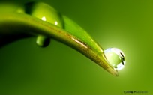
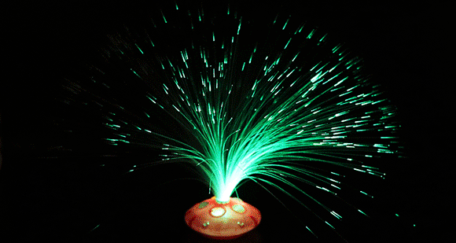
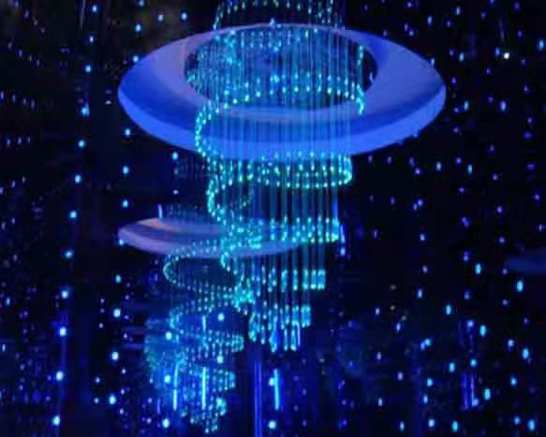
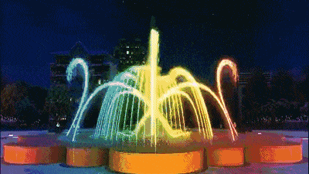
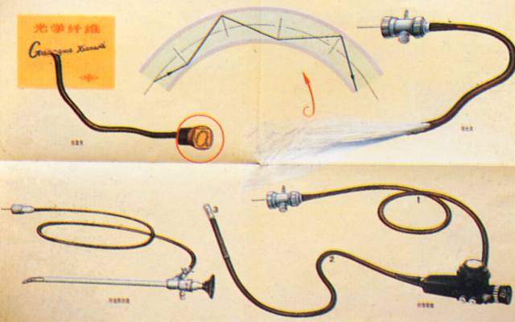

4.2 全反射（第1课时）

Slide 2
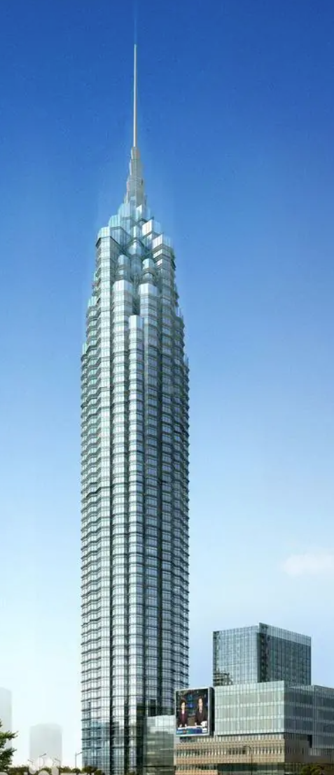

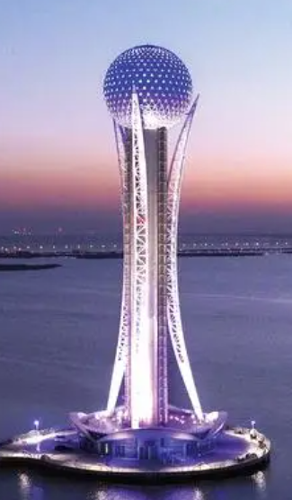
介质 | 折射率
金刚石 | 2.42
水晶 | 1.55
玻璃 | 1.5-1.8
水 | 1.33
空气 | 1.0028
高低有
相对性
类比
滆湖之星
100米
天宁寺
153米
现代传媒中心
333米

Slide 3
一、两种介质
1.光密介质:
2.光疏介质：
折射率相对较大的介质
折射率相对较小的介质
光疏和光密介质具有相对性

Slide 4




复习回顾
猜想：这两种情况下，逐渐增大入射角，有什么现象发生？
介 质 | 折射率
玻璃 | 1.5-1.8
水 | 1.33
空气 | 1.0028
$$i$$
$$r′$$
空气
→光疏介质
玻璃/水
→光密介质
$$r$$
$$i′$$
入射角大于折射角
入射角小于折射角

Slide 5
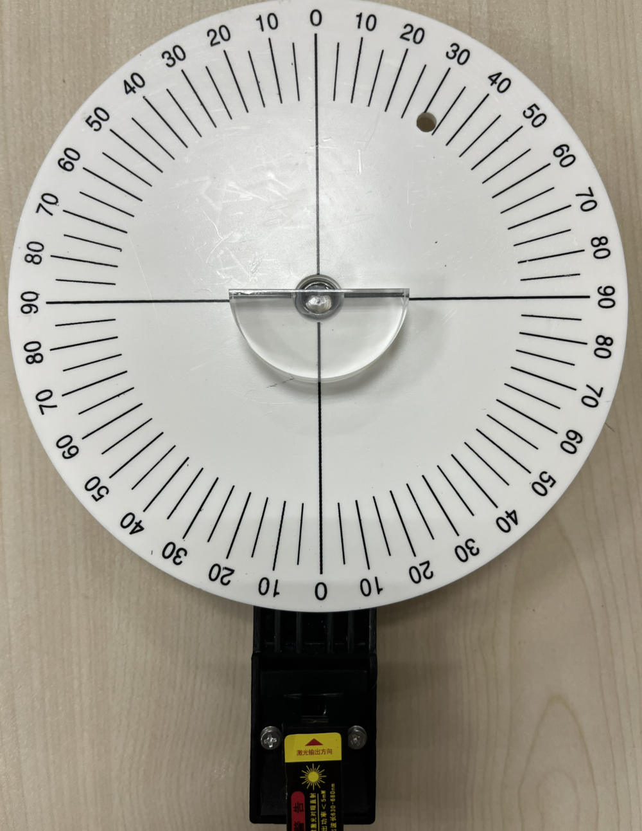
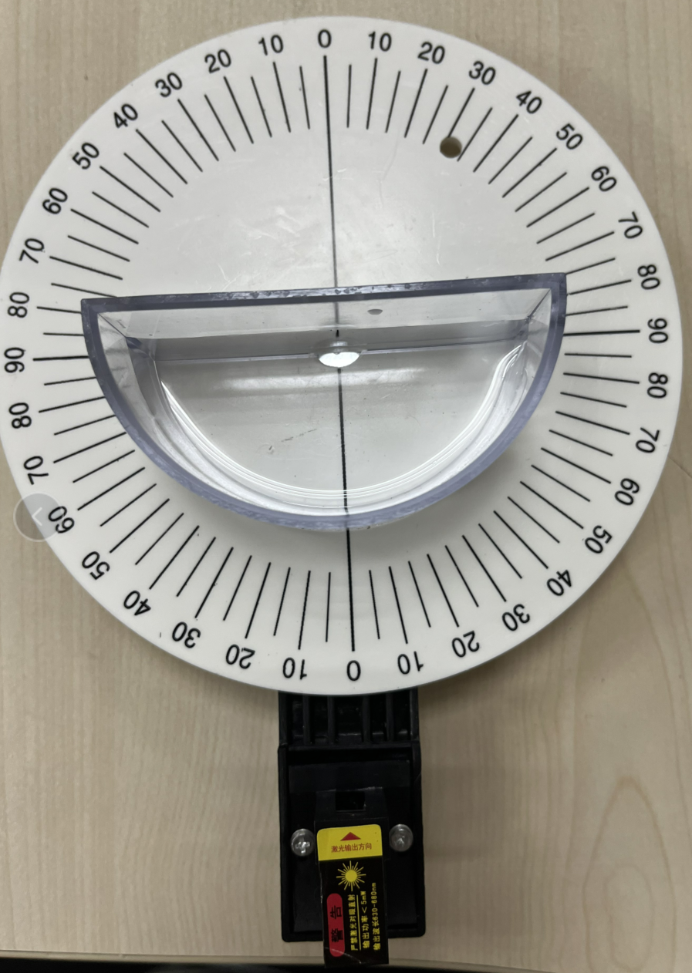
活动1 分组探究
转动
圆盘
探究目的：
光斜射到空气与玻璃/水的界面时，
入射角从0缓慢增大到90⁰，观察发生的现象
提供器材：
半圆玻璃砖、线性光源、带刻度的圆盘，水槽一套
半圆玻璃
线性光源
实验提示：
1.让半圆玻璃砖的圆心与卡纸圆心重合
2.光源对着半圆玻璃砖/水槽的圆心入射并缓慢旋转圆盘
3.组间分工合作，将实验现象及时记录在学案的表格里
半圆水槽

Slide 6
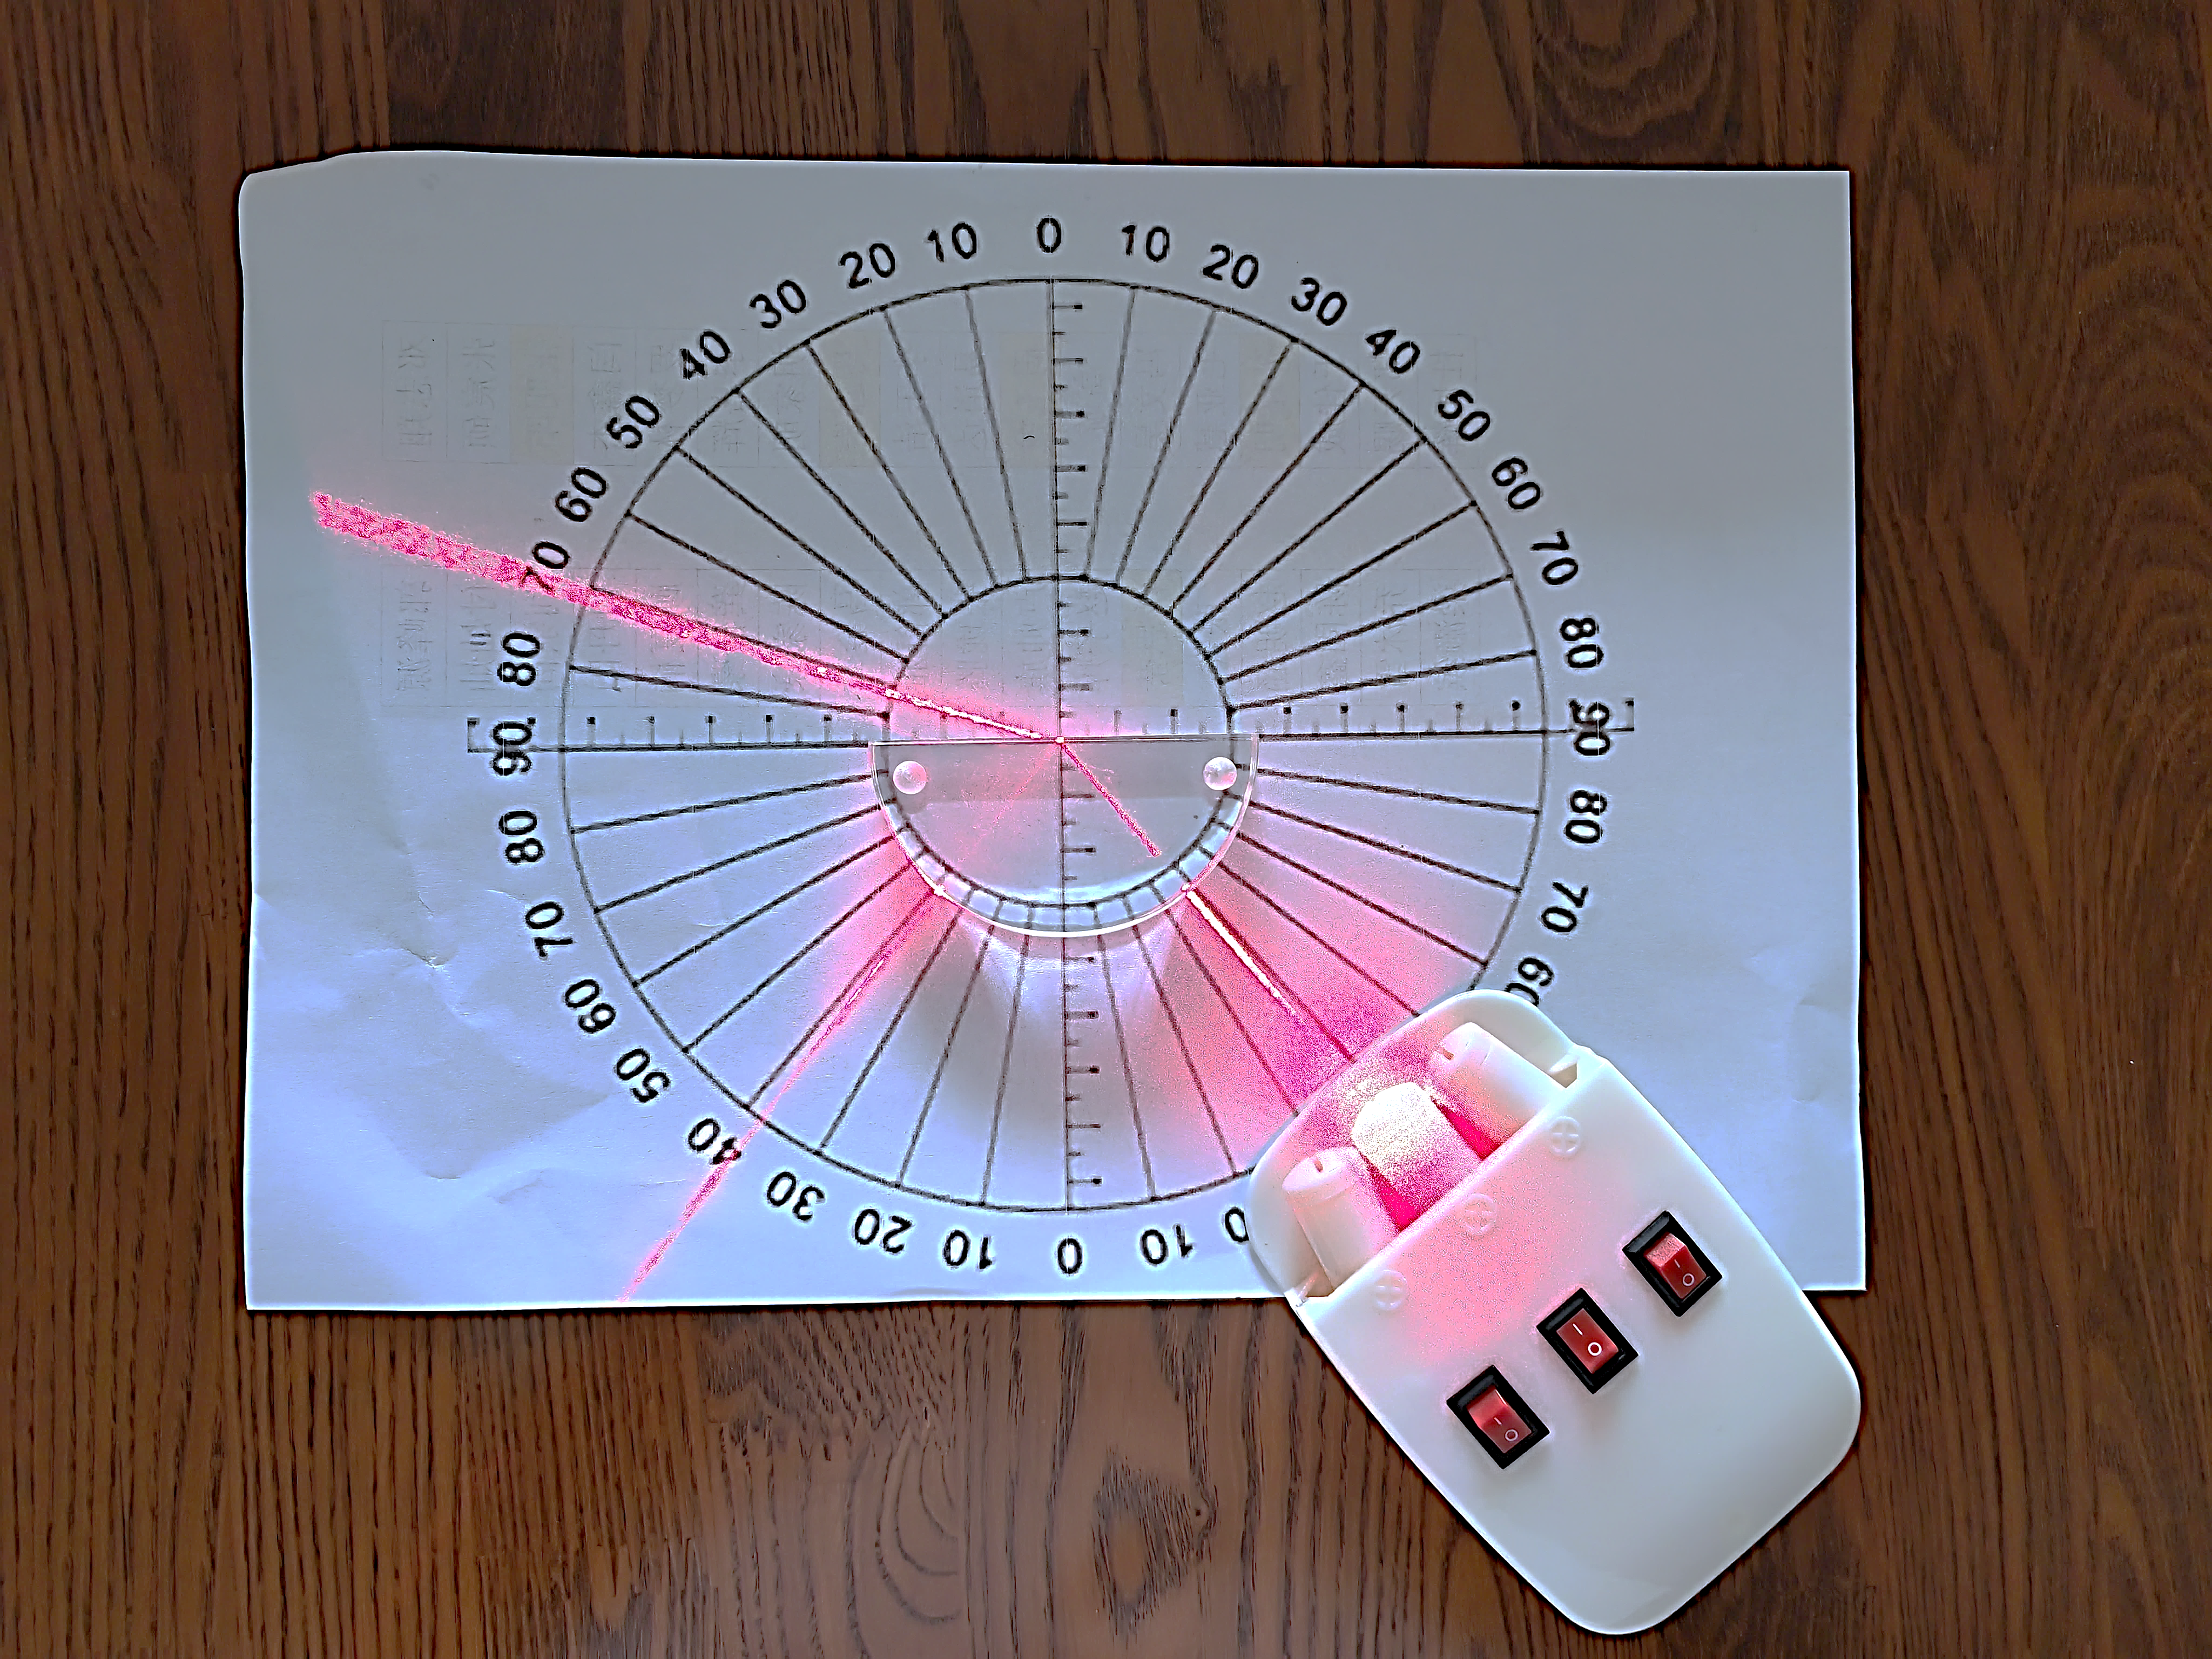
活动1 分组探究
光对着玻璃/水与空气界面的圆心时，入射角从0缓慢增大到90^{0，}观察并记录反射角、 折射角的变化，反射和折射光线的亮度变化
光入射方向 | 入射角从0增大到90⁰
 | 反射角变化情况 | 折射角变化情况 | 反射光亮度变化 | 折射光亮度变化
空气→玻璃
空气→水
结论1
玻璃→空气
水→空气
结论2
增大
增大
增强
减弱
增大
增大
增强
减弱
随着入射角增大，折射角和反射角都增大，反射光增强，折射光减弱
增大
增大
增强
减弱→消失
增大
增大
增强
减弱→消失
随着入射角增大，折射角和反射角都增大，反射光增强，折射光减弱，入射角增大到某一角度时，折射角等于了90⁰ ，折射光消失，只有反射光线。

Slide 7
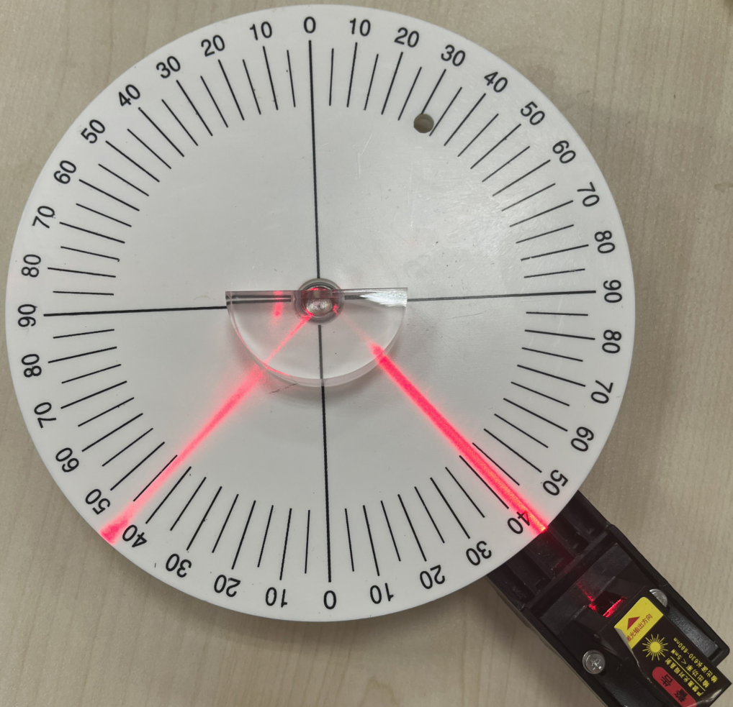
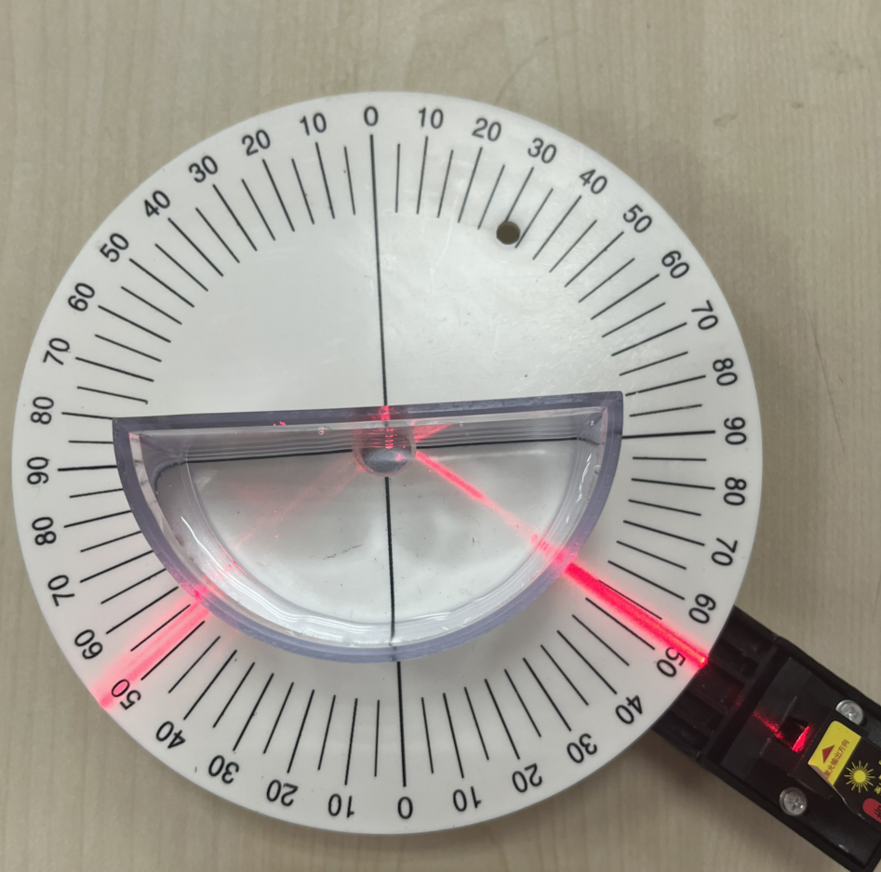


空气
空气
玻璃
水
$$i1$$
$$i2$$
光从玻璃→空气
光从水→空气
光从玻璃 水?
折射光消失，只有反射光

Slide 8
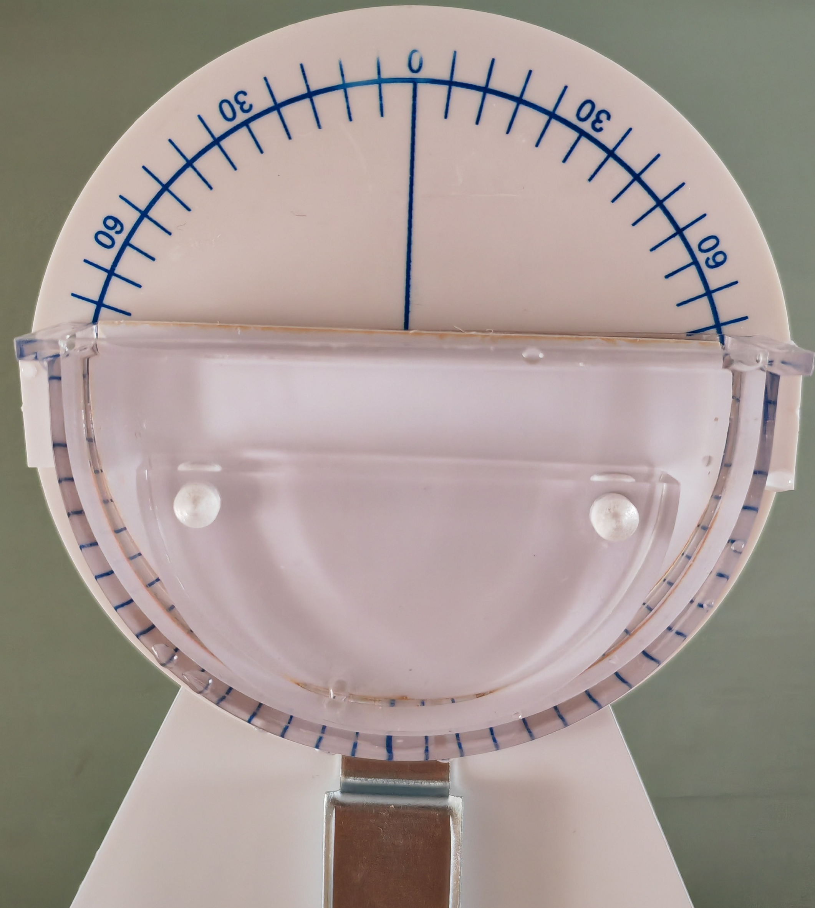
活动2 分组探究
实验目的：
光射向玻璃与水的界面，逐渐增大入射角到90⁰，观察是否发生折射光消失只有反射光的现象
法线
操作步骤：
1.按图示把半圆玻璃砖装入水槽的中央
2.加满水
3.光对着玻璃砖的圆心入射
4.旋转光源逐渐增大入射角观察现象。
水
界面
半圆玻璃

Slide 9
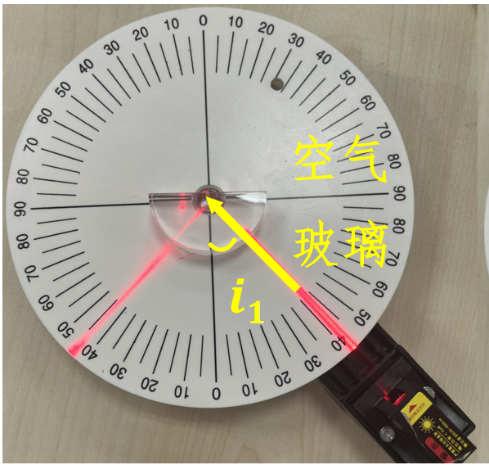
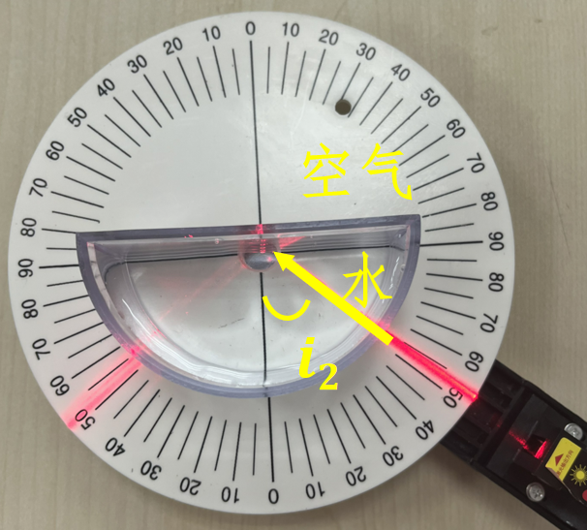
折射光消失，只有反射光
光从玻璃→空气
光从水→空气
光从玻璃→水

Slide 10
二、全反射
1.定义:
光由光密介质射入光疏介质时，在界面上同时发生折射和反射。当入射角增大到某一角度，使折射角增大到90°时，折射光线完全消失，只剩下反射光线的现象。
N
空气
2.临界角：:
光从介质射入真空或空气时，使折射角等于90°的入射角，用C表示。
玻璃
C
3.条件:
光密介质→光疏介质
入射角大于等于临界角
N'

Slide 11
活动3 全反射的临界角计算
钻石为什么这么“闪亮”？
计算光由玻璃射向空气时发生全反射的临界角C（玻璃的折射率为n）
科研和技术中可以通过测量临界角来测定材料的折射率
介质 | 折射率
金刚石 | 2.42
水晶 | 1.55
玻璃 | 1.5-1.8
水 | 1.33
空气 | 1.0028
N
空气
玻璃
C
N'

Slide 12
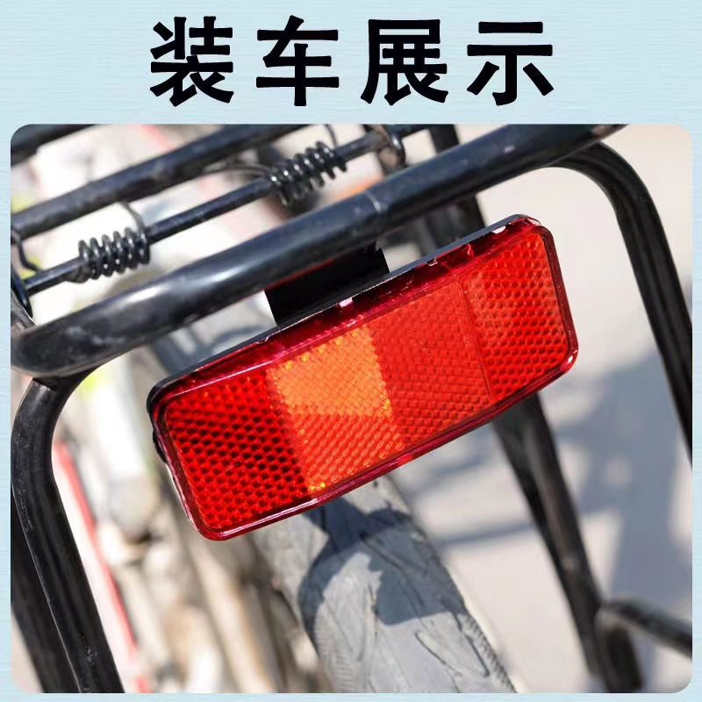
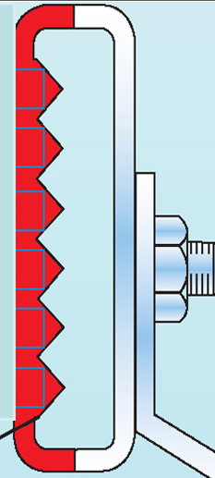
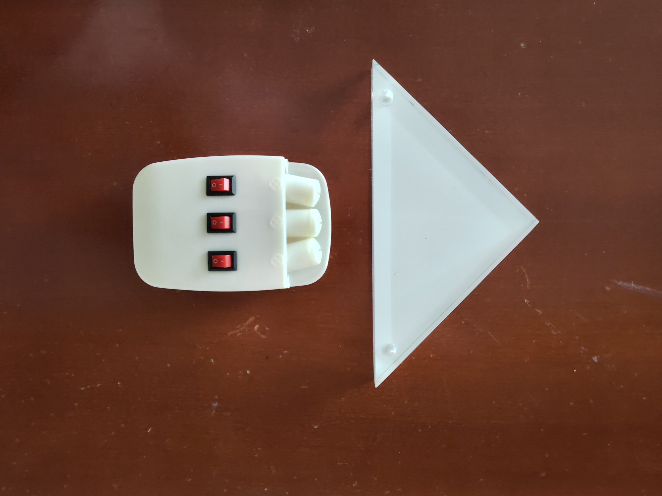
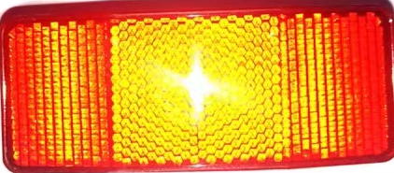
活动4
让光垂直截面为等腰直角三角形玻璃棱镜的边入射时，
观察发生的现象并分析原因
侧视图

Slide 13
三、全反射的应用---全反射棱镜
自行车尾灯
截面为等腰直角三角形的棱镜
红色有机玻璃
光路为何这样？
45°
45°
45°
45°
45°
45°

Slide 14
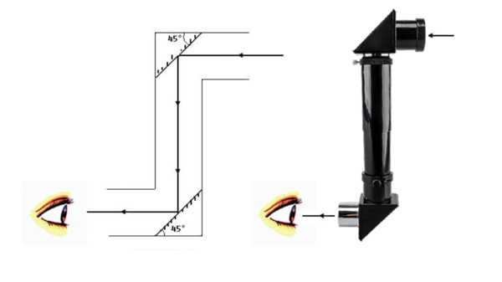
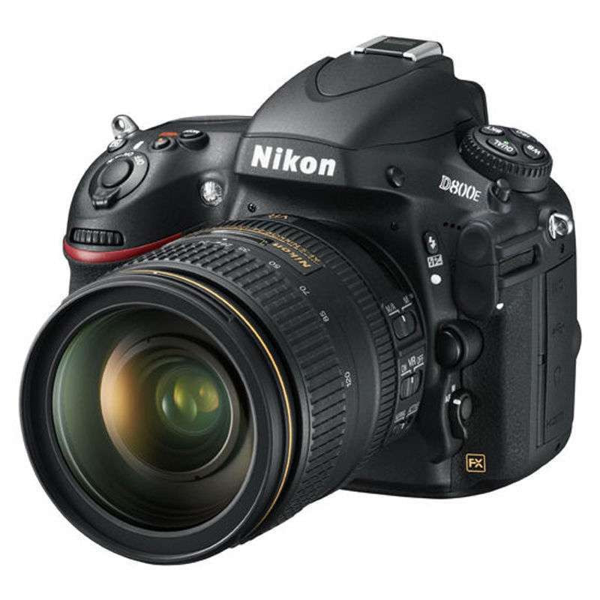
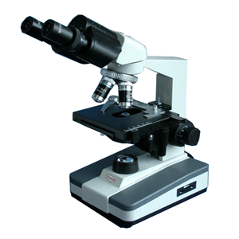
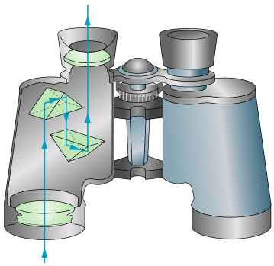
全反射棱镜反射率高,几乎可达100%，对于精密的光学仪器，
如望远镜、单反相机、显微镜、潜望镜等，用全反射棱镜改变光路

Slide 15

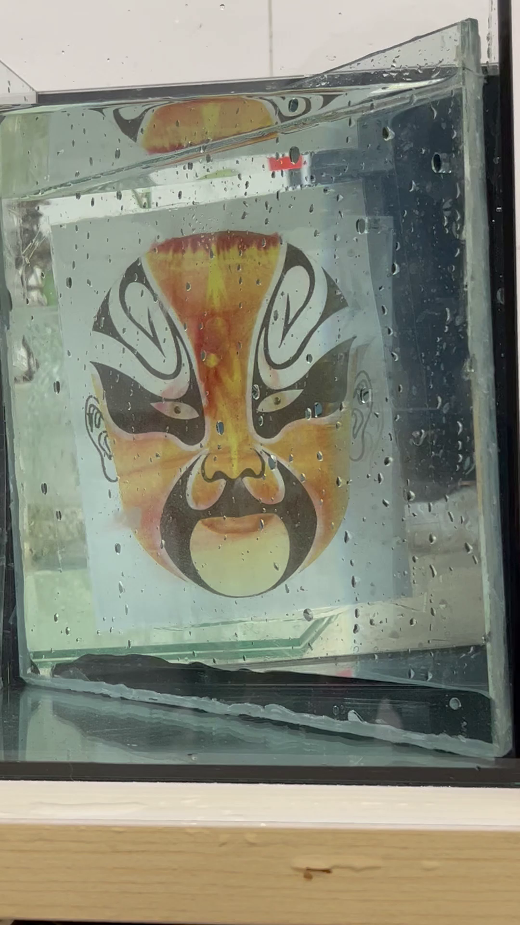

三、全反射的应用---全反射棱镜
揭秘魔术
俯视图
水
水
缝隙空气

Slide 16
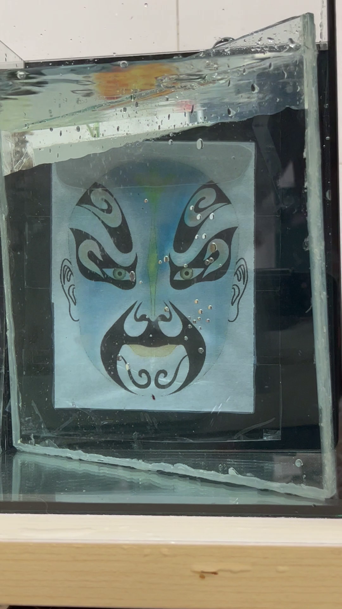

三、全反射的应用---解释生活中的现象
水中的气泡看起来特别明亮,为什么？
水
θ₁
气泡

Slide 17
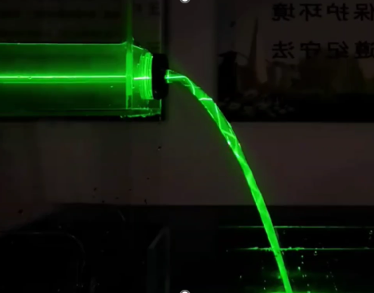
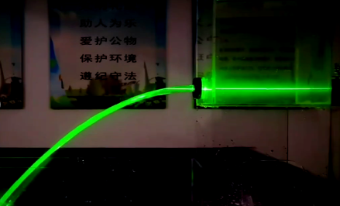
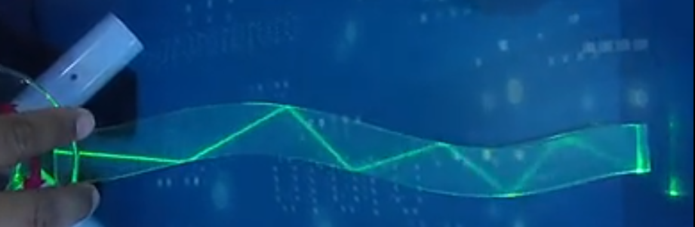
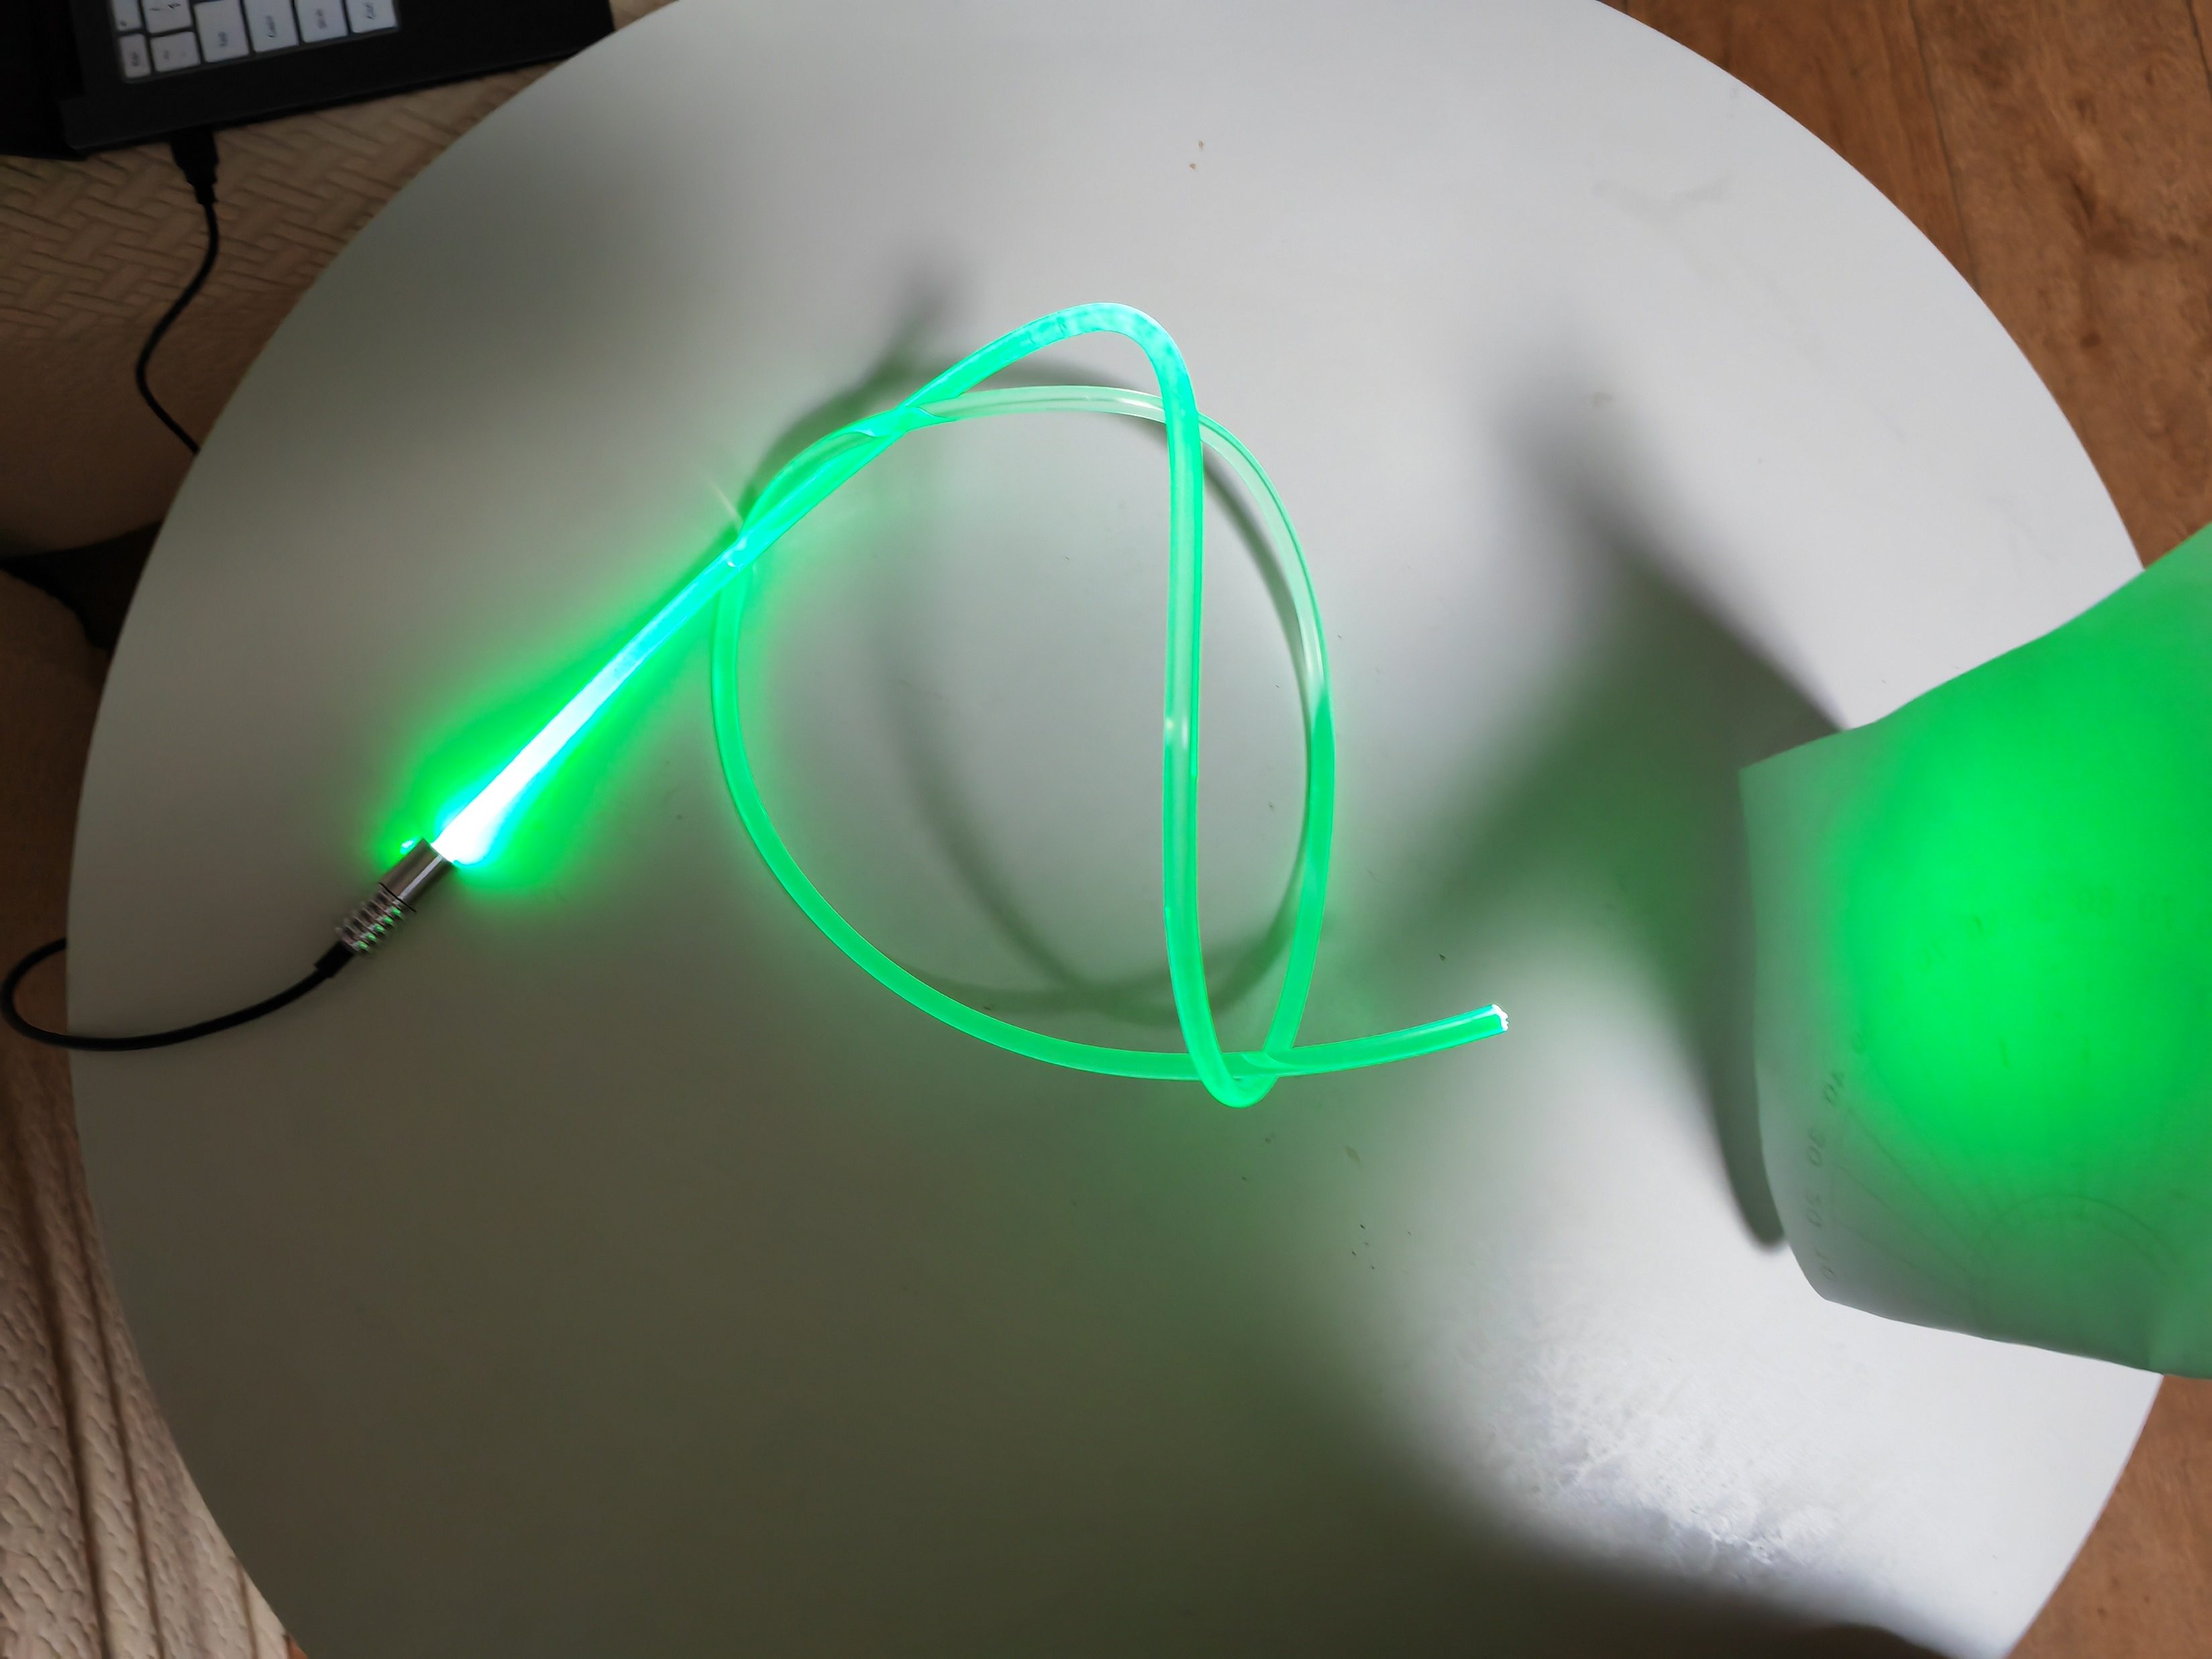

活动5：分析光在水流和玻璃管内发生“弯曲”的原因
光线在玻璃管/水流
内部发生了全反射

Slide 18
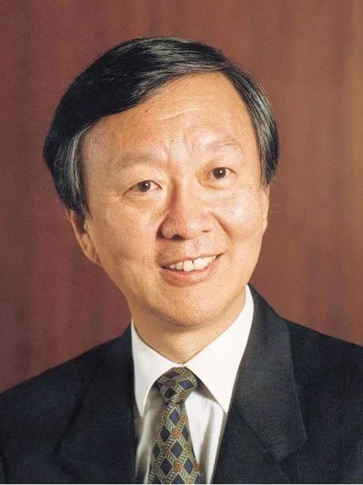
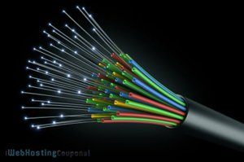
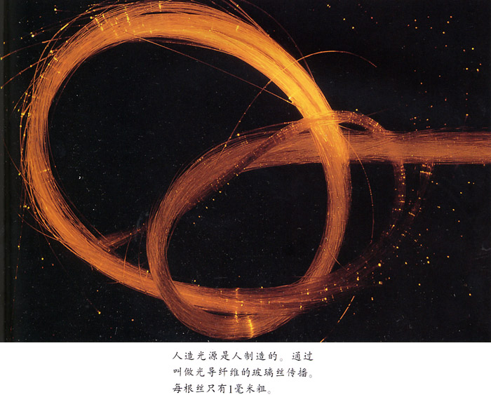
三、全反射的应用---光导纤维
高锟—光纤之父
2009年诺贝尔物理奖
用直径几微米到几百微米之间的玻璃，特制成非常细的玻璃丝，可以用来导光。
光导纤维聚集成束，使两端
排列相对位置相同---光缆

Slide 19
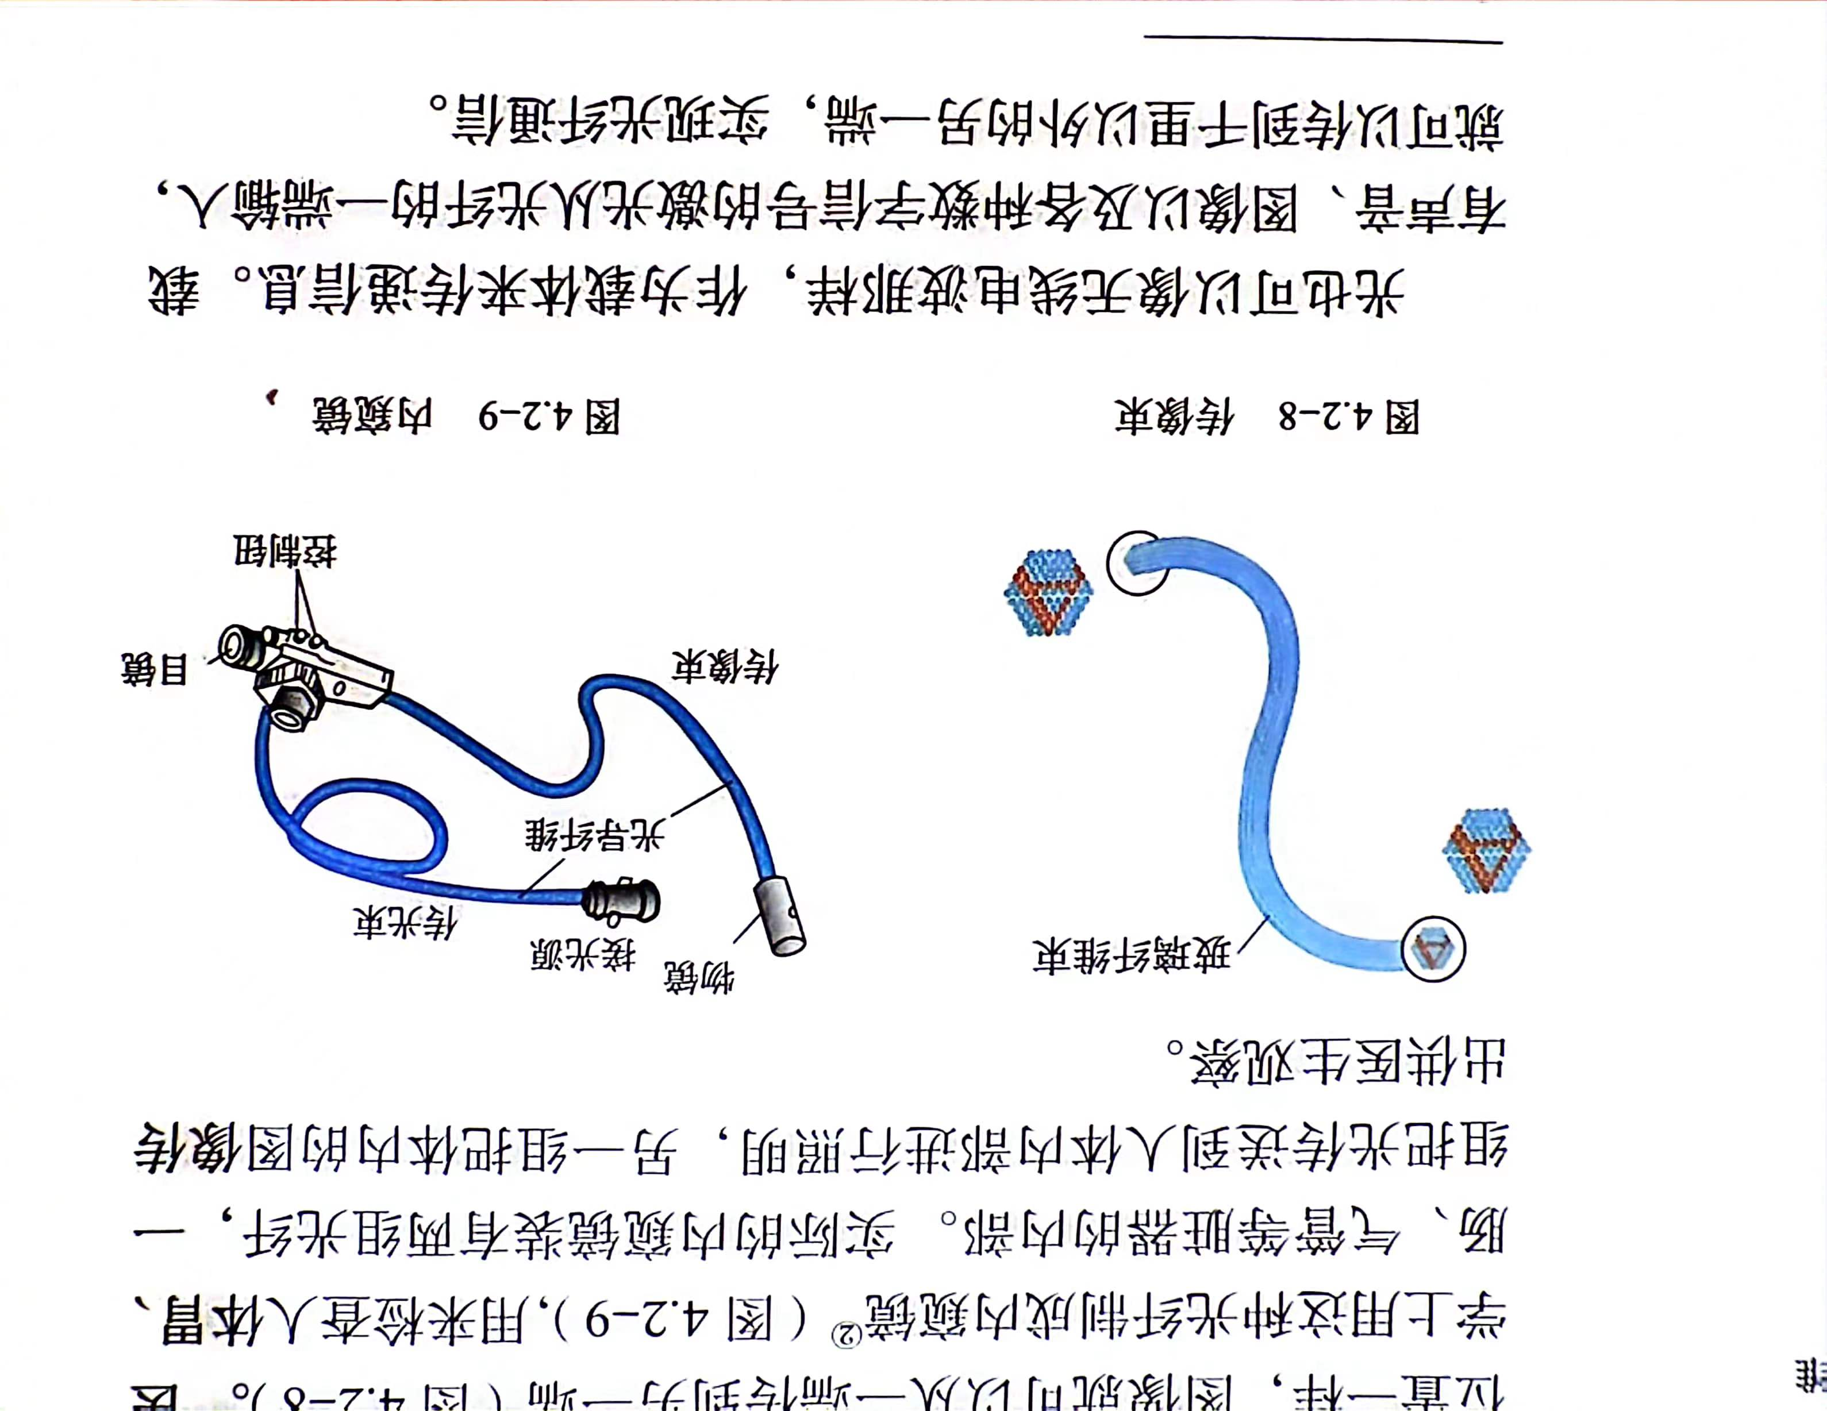
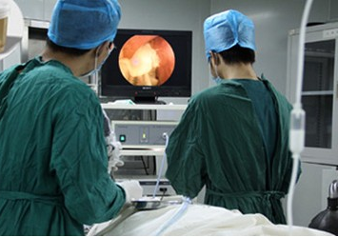
三、全反射的应用---光导纤维
容量大
光纤通信
衰减小
医用内窥镜
抗干扰能力强
传输效率高
……

Slide 20
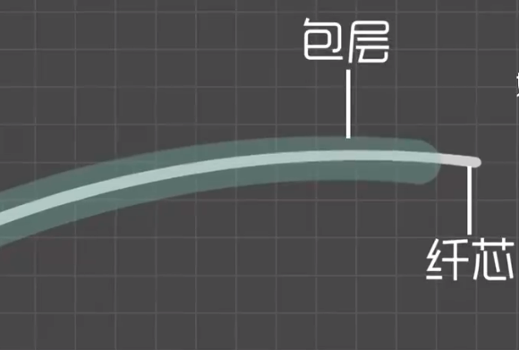

三、全反射的应用---光导纤维
外套
1.构造：
双层--内芯和外套
内芯
n_{内芯}>n_{外套}
2.应用：
通信---光纤通信
医学---内窥镜
艺术---装饰

Slide 21
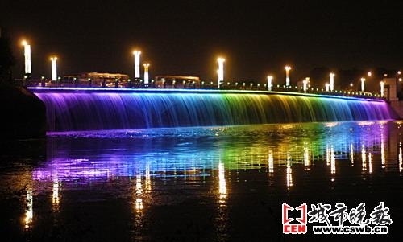
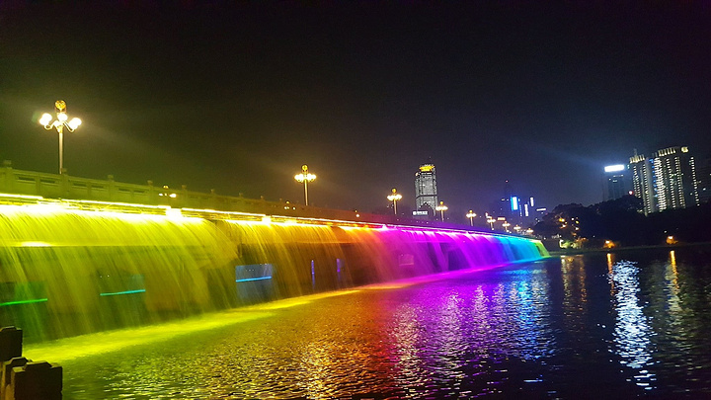
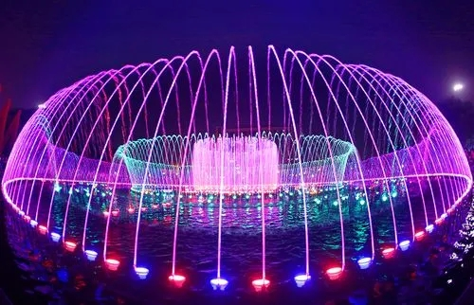
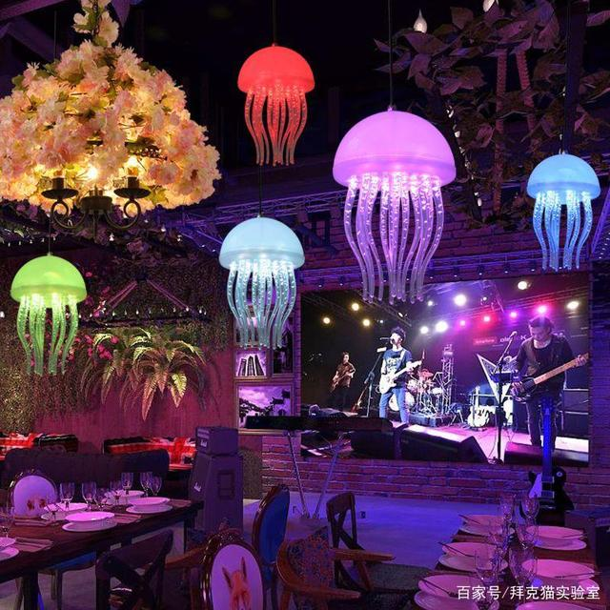
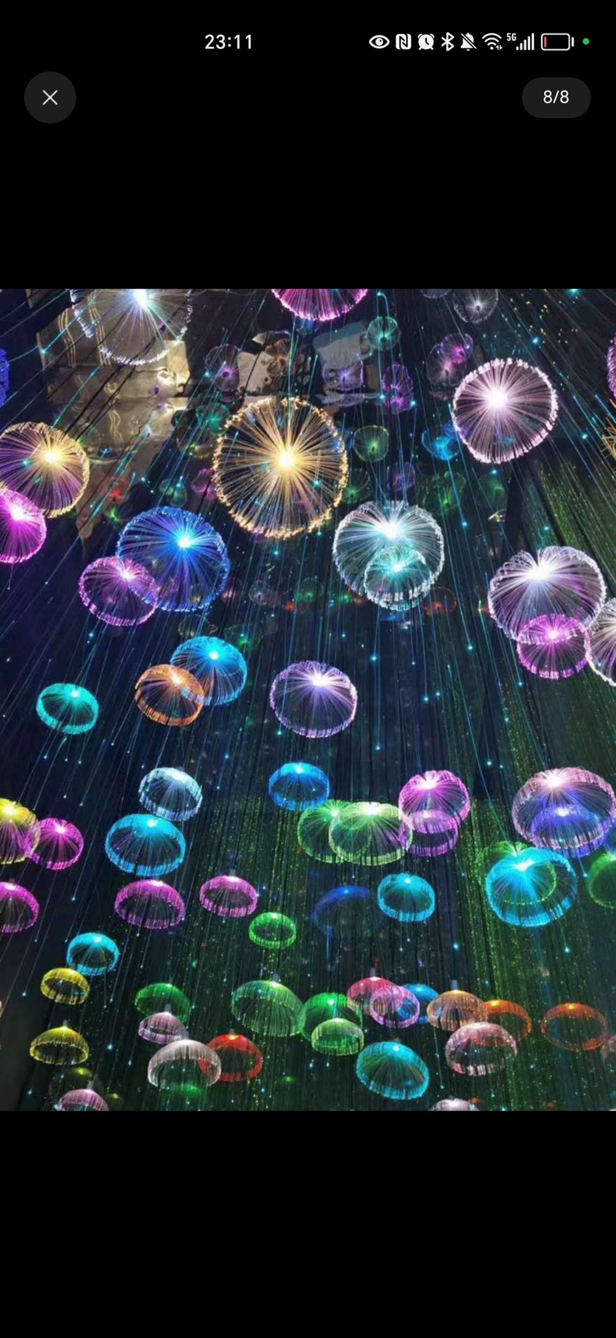
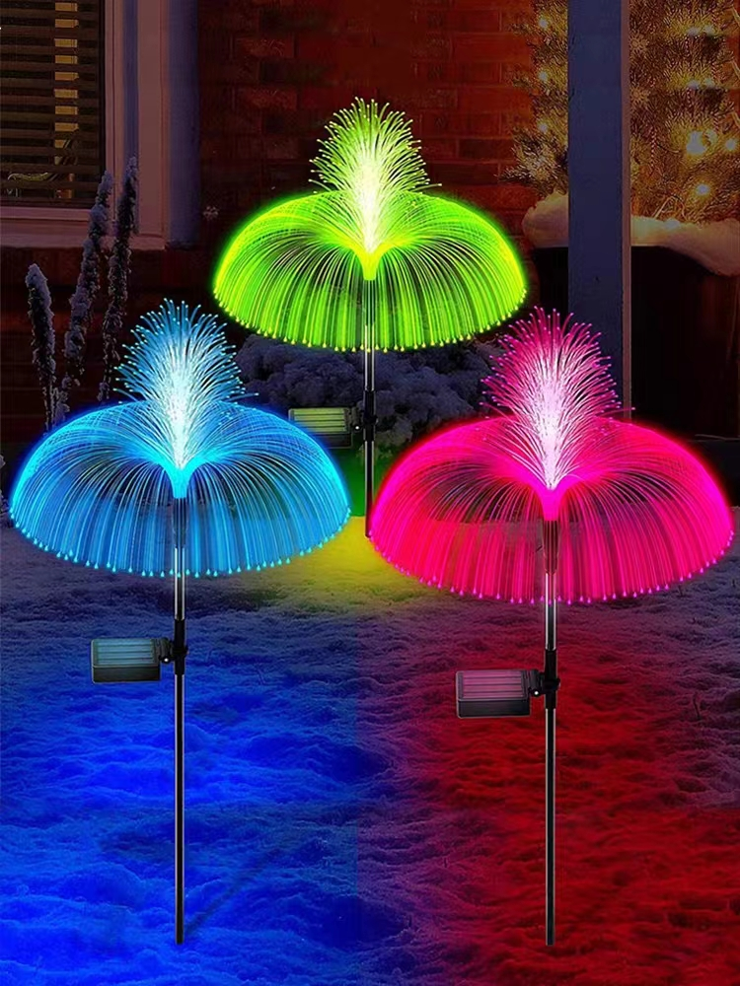
七彩瀑布
七彩喷泉
灯饰

Slide 22
课堂小结
课后作业
  搜集生活和大气中常见的全反射现象
  利用全反射现象设计一个小魔术
  3.查阅 “光纤之父”高锟及光纤通信
  相关资料
  以小组为单位任选1项作业，
  下节课展示交流
一、光密介质、光疏介质
定义
二、全反射
临界角C
发生条件
全反射棱镜
解释自然现象
光导纤维
三、全反射应用

Slide 23
